Slide 1










教你如何防范
电信网络诈骗
兰州市反电信网络诈骗中心
延迟符

Slide 2
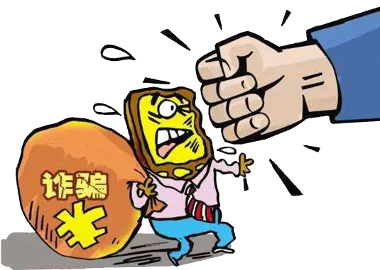
什么是
电信诈骗？
“电信网络诈骗”就是犯罪分子利用手机短信、电话、互联网等通讯工具，编造虚假信息，设置骗局，要求受害人打款或转账，从而骗取他人财物的一种活动。

Slide 3
不光谋财还害命
-------------------------------------------------------------------------
电信诈骗的危害
8月19日
8月29日
18岁大学新生徐玉玉
被骗9900元致心脏骤停离世
8月23日
清华大学某教授遭电信诈骗
涉案金额高达1760万元
8月29日
山东理工大二学生宋某
因电信诈骗损失1996元导致猝死
广东一女生被短信诈骗1万多元学费和生活费投海自尽

Slide 4



上当与智商没有关系
-------------------------------------------------------------------------
名人也会被诈骗
电信诈骗利用所谓“话术”迷惑受害人，最终达到骗取钱财的目的，与受害人的年龄、学历、职业、智商、收入等没有直接关系。
“小龙女”李若彤
被骗100万
知名女星汤唯
被骗21万
“婉君”俞小凡
被骗800万

Slide 5
骗子到底是什么？
-------------------------------------------------------------------------
“世界上最长的路，绝对是骗子的套路”
骗子们爱冒充各式各样的身份
患难过的战友
许久不联系的老同学
以前单位的上司领导
想不起来的远房亲戚
……
他们善用各种各样的骗钱方式
重大疾病都往自己身上放
出远门没钱付路费
百年不遇的天灾被自己遇到
借了高利贷，有家不能回
……
总结来说，就是以前记得的，现在全忘了
概括起来，就是他们“倒了八辈子霉”

Slide 6





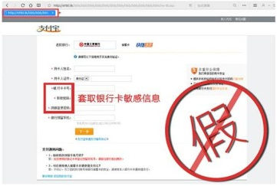
电信诈骗突出特点
-------------------------------------------------------------------------
电信诈骗六大常用工具
电话
微信
QQ
短信
邮件
钓鱼网站
70%的诈骗行为通过电话实施

Slide 7

电信诈骗突出特点
-------------------------------------------------------------------------
电信诈骗对象
电信诈骗受害者涉及到各个阶层，主要群体为：老年人、妇女、低学历者、个体工商户、网民等群体
据统计，电信诈骗受害者70%以上是老人和女性
兰州市反电诈中心建议
大家接到陌生电话或短信，要保持冷静，立即与家人协商和核实

Slide 8
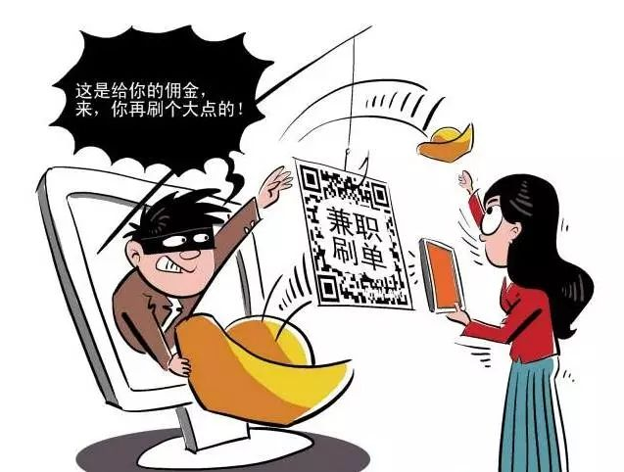
电信诈骗12大手段及应对之术
-------------------------------------------------------------------------
网络兼职、淘宝刷单诈骗
1
以网络兼职、高薪刷单为诱饵，自称是正规公司，可以登录XX市工商行政管理局查询网http://*****，查询步骤****，营业执照等，然后让你扫二维码进行转账
广告诱惑，套路包装，环环相扣
越套越深，分工明确，专业洗钱
应对策略
网络兼职刷单、招聘兼职打字员均为诈骗
不可靠的二维码坚决不要扫，让你扫码付款全是骗局

Slide 9
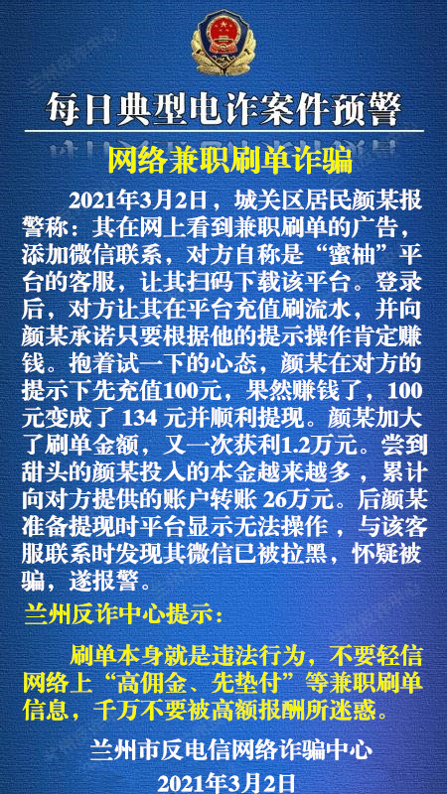

Slide 10
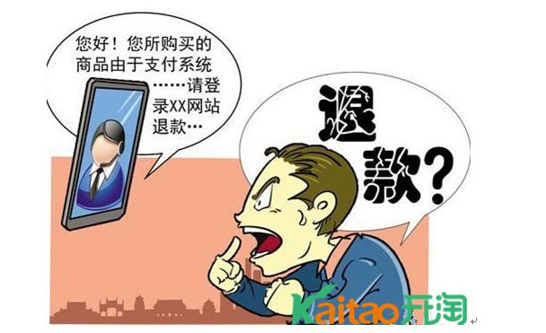
电信诈骗12大手段及应对之术
-------------------------------------------------------------------------
冒充网购平台客服、快递客服
2
“您拍下的货品缺货/出现质量问题，甲醛超标等，需要退款”
“您的快递丢失，现需退款赔偿”
要求你提供银行卡号及验证码等信息，或要求你扫描二维码
应对策略
退款根本不需要银行卡，更别说验证码了，如需退款，一定要自行在正规购物app内直接与商家沟通，不要轻信qq、微信等人员身份

Slide 11
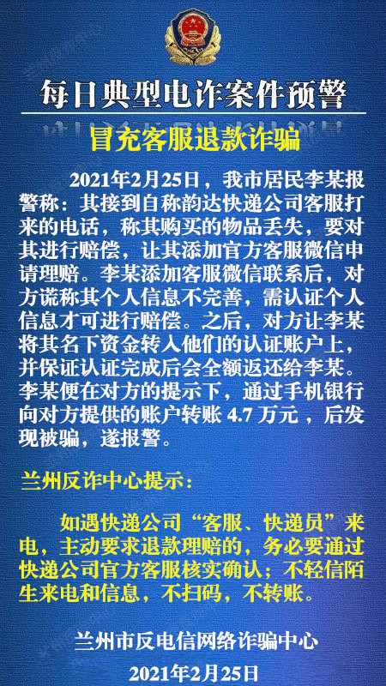

Slide 12
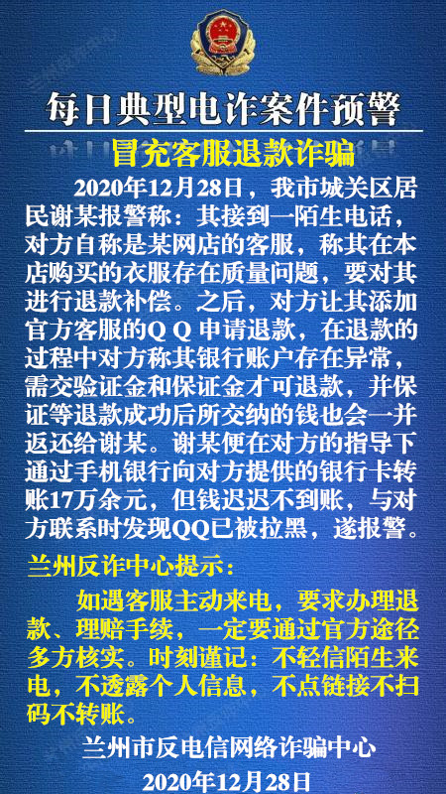
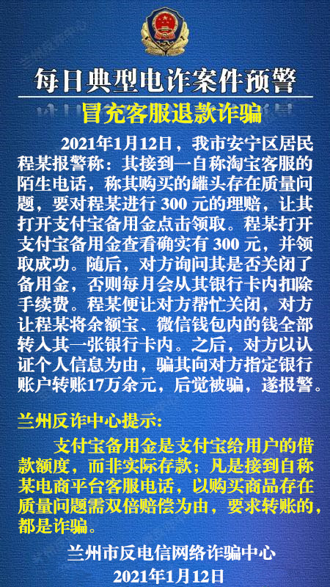

Slide 13
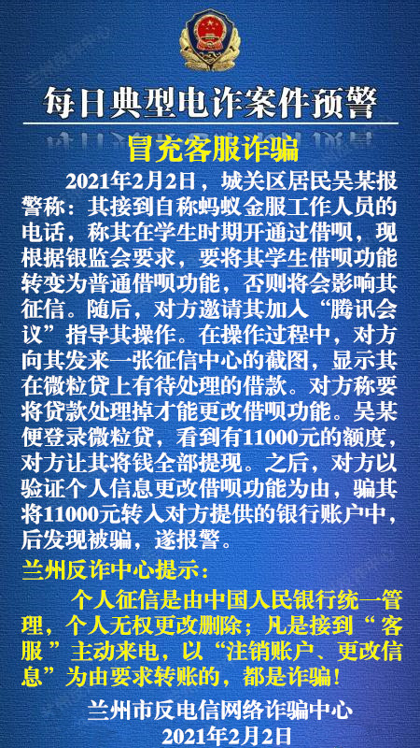

Slide 14
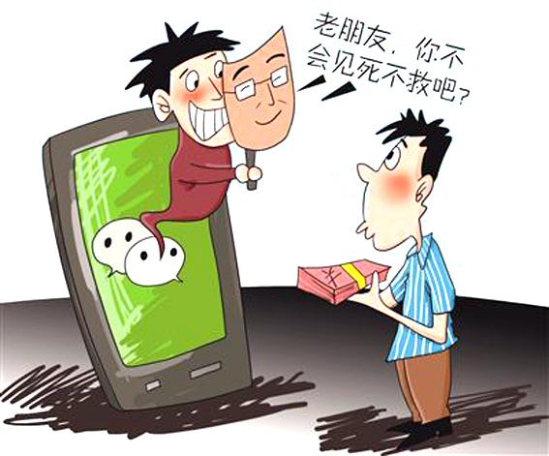
电信诈骗12手段及应对之术
-------------------------------------------------------------------------
盗取QQ、微信冒充好友借钱
3
“我有急事（重病、被抓等），马上借我XX元”
“帮我充个话费，过两天还给你”
给你PS一张转账截图，以延迟到账为由，要求你通过微信、支付宝等给对方转账
应对策略
试探性的问他一些事情，比如家庭情况、个人经历等
拿不准的情况下，直接电话核实是最好的办法

Slide 15
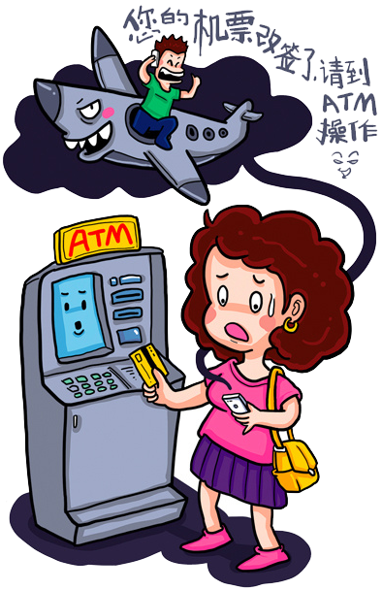
电信诈骗12大手段及应对之术
-------------------------------------------------------------------------
冒充航空公司工作人员
4
“您预订的XX航班因故障取消，请办理退票或改签，客服电话XXX-XXX-XXX”
以赔偿延误金为由，让你通过支付宝、微信或ATM机进行操作
应对策略
一定要通过官方客服或官网了解航班最新情况，
而不是拨打短信里的电话

Slide 16
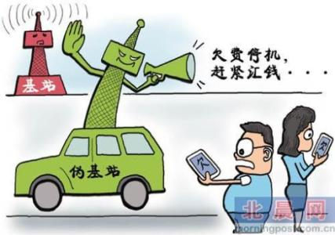
电信诈骗12大手段及应对之术
-------------------------------------------------------------------------
利用伪基站冒充银行、运营商发送短信
5
“尊敬的用户：您的账户积分9828份今日到期，将于24小时内清零，请尽快登录wap.ccbsvn.cc兑换492元现金【建设银行】”
伪基站设置银行客服号码或10086，发送虚假短信，当受害人点击链接后，通过钓鱼网站进行转账
应对策略
收到银行或运营商发来的短信后，千万不要点击短信中的链接，可以打客服电话进行确认短信的真伪

Slide 17
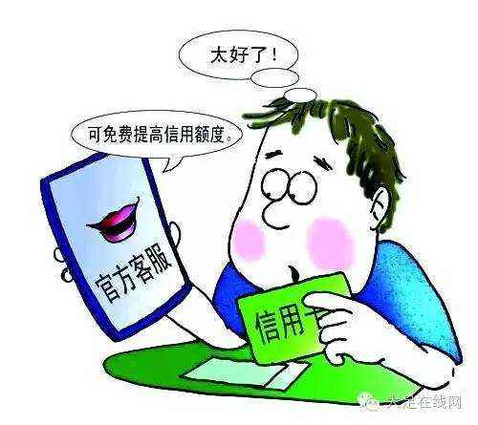
电信诈骗12大手段及应对之术
-------------------------------------------------------------------------
网上申请信用卡、提升信用卡额度
6
以代办费、包装费、手续费为由
通过微信、支付宝、网银转账或ATM机现金转账等方式骗取你的钱财
应对策略
办理信用卡请到银行或银行官方网站进行办理，
提升信用卡额度通过银行客服电话进行咨询办理，
切记通过陌生电话、短信、微信、QQ等办理

Slide 18
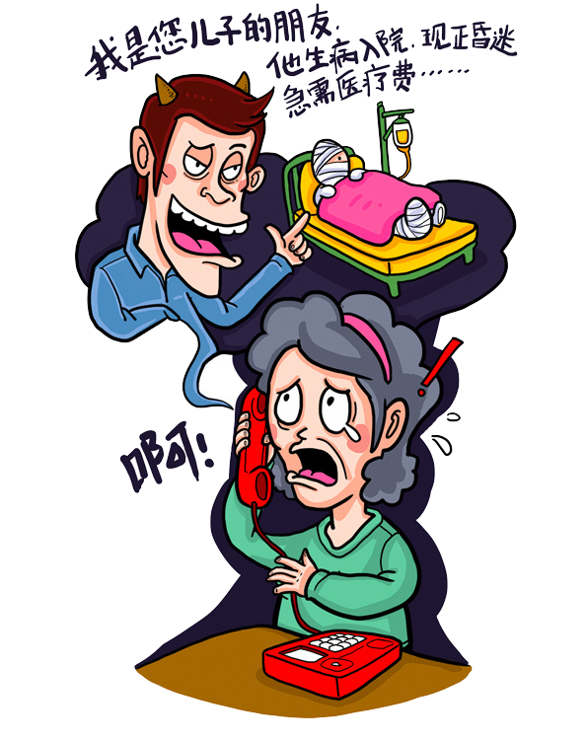
电信诈骗12大手段及应对之术
-------------------------------------------------------------------------
冒充亲属、朋友求救
7
“喂！老朋友！我在外地发声车祸需要手术救人”
“妈！我放学被人绑架了需要交钱赎人”
通过微信、支付宝、银行转账方式骗取你的钱财
应对策略
可通过公安、医院等部门了解真实性
即使一时无法确认，也不要贸然汇款

Slide 19
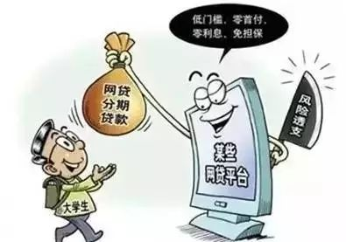
电信诈骗12大手段及应对之术
-------------------------------------------------------------------------
网上贷款
8
以低门槛、零首付、零利息、免担保等诱惑
然后以缴纳手续费、保证金、办理保险、刷流水等借口让你转账
当你发现被骗后，对方以合同条款来要挟你，不转账都不行
应对策略
提高警惕，找准组织，理性消费
发现被骗后及时报警

Slide 20
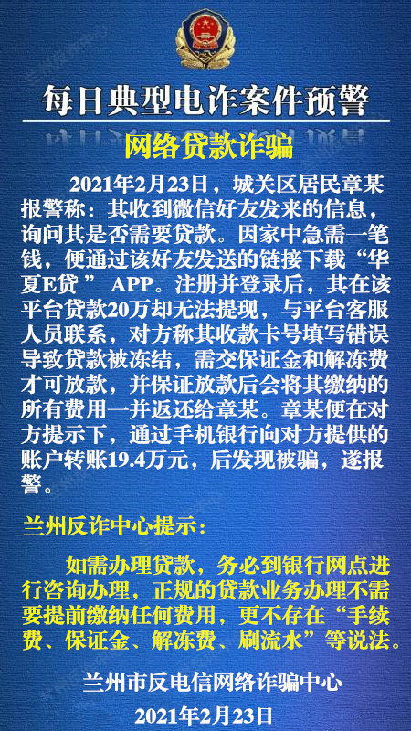

Slide 21
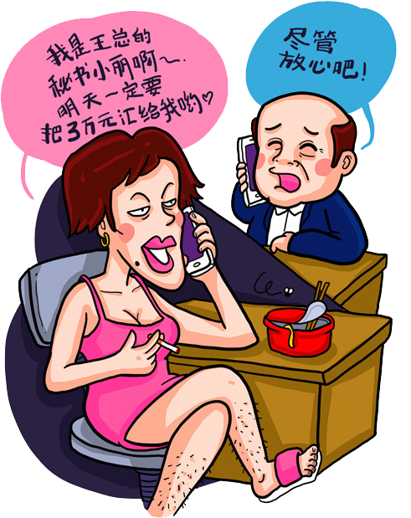
电信诈骗12大手段及应对之术
-------------------------------------------------------------------------
冒充领导、熟人、QQ诈骗公司财务人员
9
“XXX，你明天到我办公室来一下”
等你心里惶恐的时候要求你转账或向你借钱
应对策略
接到自称是“领导”“熟人”的来电，切勿轻信
涉及巨额款项一定要主动打电话确认

Slide 22
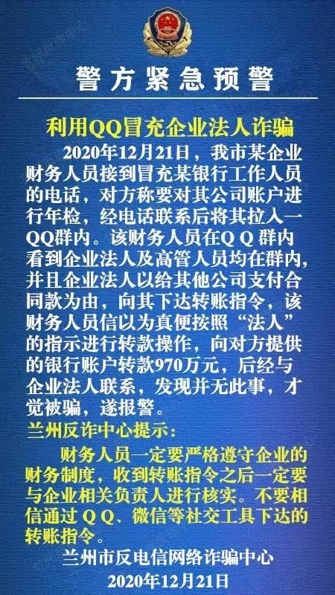
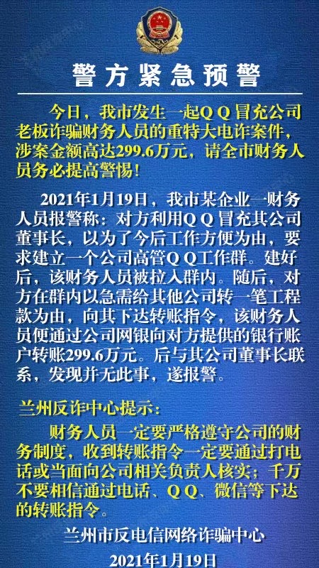

Slide 23
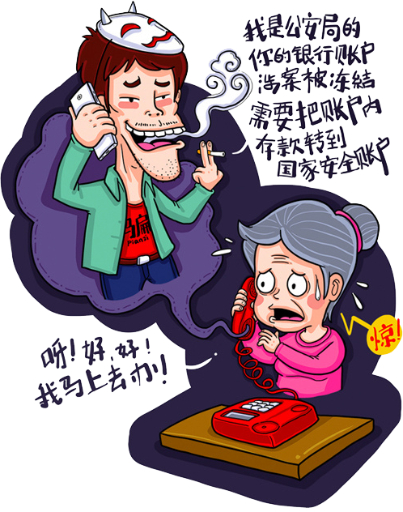
电信诈骗12大手段及应对之术
-------------------------------------------------------------------------
冒充“公检法、通信管理局、税务、社保”等
10
“你的账户涉嫌洗钱”“你有一张法院传票”
“你的包裹被查出毒品”“你购买的汽车有退税优惠”
要求你将钱转到所谓“安全账户”或开通网银，将短信验证码告诉骗子
应对策略
保持冷静，及时与家人、亲友、同学商量
公检法机构履行公务时，不会通过电话或短信联系你转账
短信验证码不能告诉任何人

Slide 24
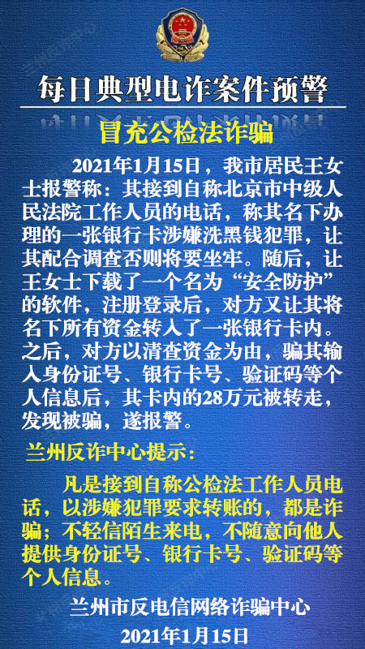

Slide 25
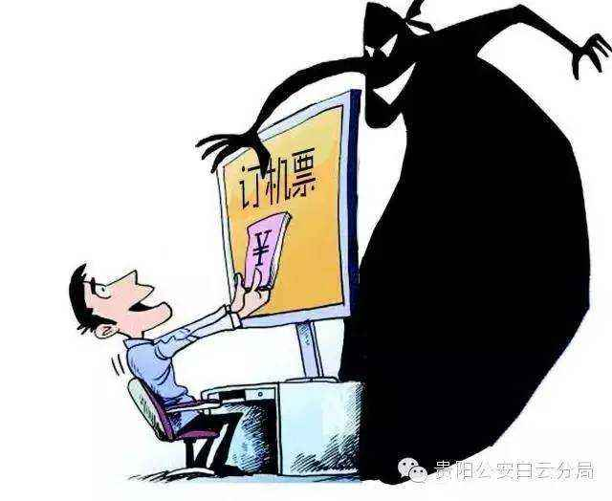
电信诈骗12大手段及应对之术
-------------------------------------------------------------------------
冒充熟人买机票
11
受害者的QQ、微信或短信接到“朋友”直呼其名发来的信息：XXX（受害人称谓），XXX（领导或朋友）要从国外回来，让其给帮订若干张回某地的机票，并给受害人一个银行账户。
以“不方便”、“帮忙预定”航空机票的方式要求转账到指定银行账户
应对策略
凡是朋友以借钱、帮忙预订机票的，一定要通过电话等多方求证核实情况，预订机票选择官方预订网站

Slide 26
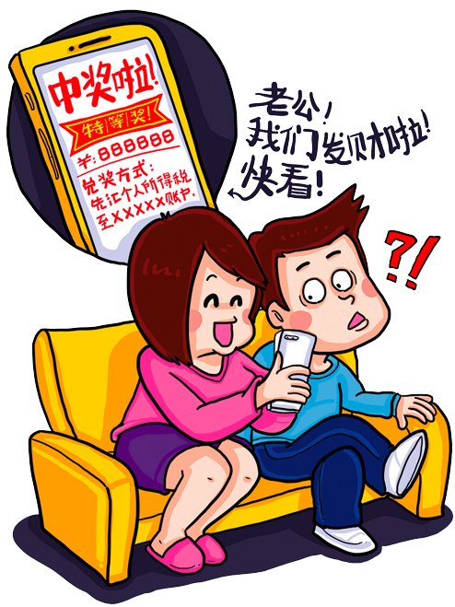
电信诈骗12大手段及应对之术
-------------------------------------------------------------------------
发送虚假中奖信息
12
“恭喜你获得XXX栏目组抽奖活动一等奖，请联系XXX-XXX-XXX领奖”
要求你缴纳“公证费、手续费、保证金”等费用
应对策略
正规机构组织抽奖活动，不会让中奖者“先交钱、后兑奖”，否则是诈骗

Slide 27
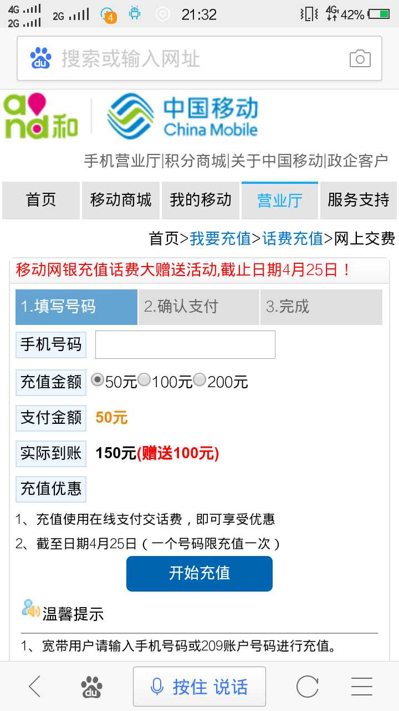

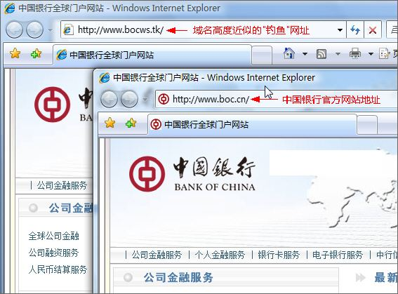
远离“钓鱼网站”诈骗
-------------------------------------------------------------------------
什么是钓鱼网站？
将钓鱼网址通过伪基站发送短信，欺骗民众填写银行账户信息、密码、验证码等
模仿网购平台、银行等在线支付网页，骗取民众银行卡信息或支付账户

Slide 28
电信诈骗诡计多端
不听、不信、不汇款、不转账
坚决不扫不明二维码
验证码不能告诉任何人
捂住咱的钱
不让电信诈骗圈走你的钱！

Slide 29
防范电信诈骗“三字经”
-------------------------------------------------------------------------
1
2
3
多分析
多询问
打热线
遇到询问后仍然搞不清的情况，可拨打报警电话咨询，如已经被骗，更要及时拨打110或96110报警
涉及转账汇款的电话、短信、微信、QQ等，一定要仔细分析，辨别真假
向家人、同学、朋友、同事咨询，中年人更应该向年轻人多询问核实

Slide 30
防范电信诈骗“7个一律”
接到陌生电话，谈到银行卡，一律挂掉
接到中奖电话/短信，一律挂掉/删掉
谈到“电话转接公检法”，一律挂掉
收到短信，要求点开链接，一律删掉
微信、QQ陌生人发来链接/二维码，一律删掉
谈到“资金审查”/“安全账户”的，一律是诈骗
170/171开头的电话，一律不接

Slide 31
防范电信诈骗“8个凡是”
凡是自称公检法要求汇款的
凡是让你汇款到“安全账户”的
凡是通知中奖、领奖要你先交钱的
凡是通知“家属”出事要先汇款的
凡是在电话中索要银行卡信息及验证码的
凡是让你开通网银接受检查的
凡是自称领导要求汇款的
凡是陌生网站要登记银行卡信息的
一概不要相信

Slide 32
感觉被骗怎么办？？？
-------------------------------------------------------------------------
一、咨询身边的同学、朋友
二、立即拨打：110或96110进行咨询报警

Slide 33


Slide 34
兰州市反电诈中心功能介绍
-------------------------------------------------------------------------
反电诈咨询报警热线：96110或110
防骗咨询
诈骗举报
预警劝阻
专人解答
识别诈骗
专人受理
及时封停
专人劝阻
及时接听

Slide 35
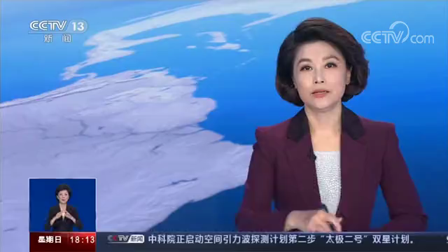

Slide 36

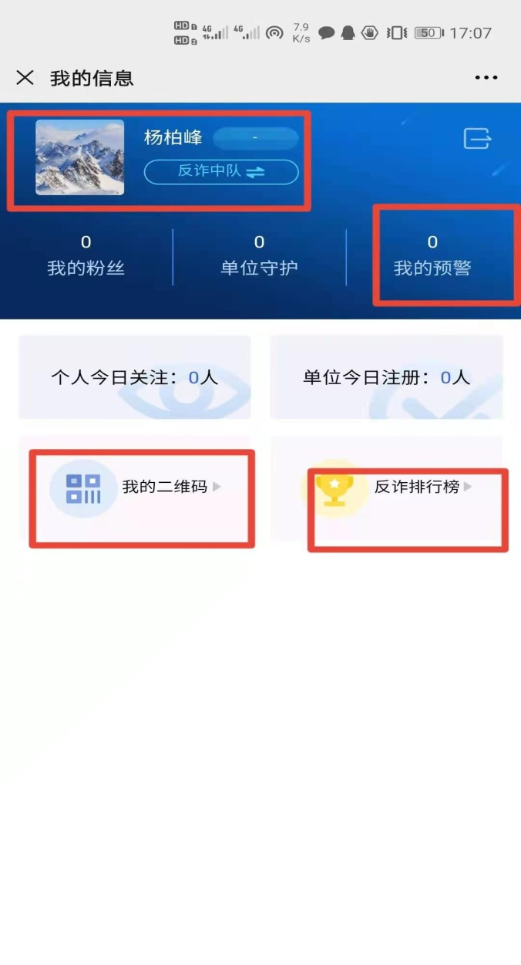
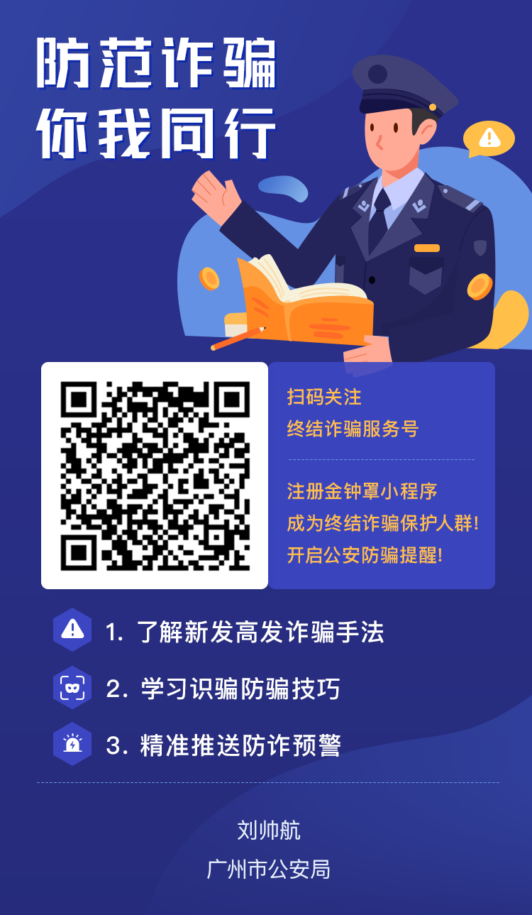
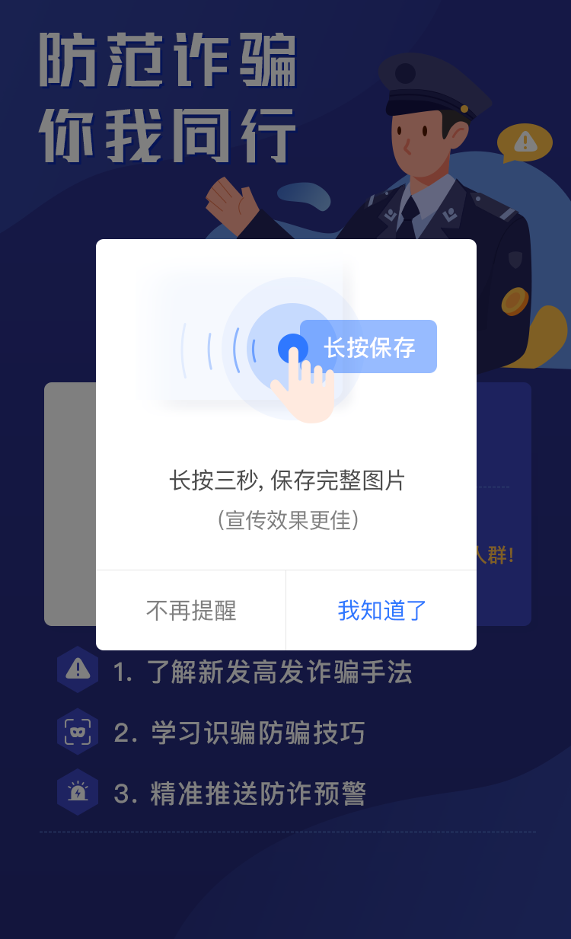
民警端登录、获取推广码

Slide 37






推广&预警
宣传员针对辖区内群众推广宣传，最终产出预警，实现三端推送。
本辖区推广宣传
宣传员
群众
关注&注册
反诈宣传
预警
推送
预警推送
预警推送
预警检出
管理员
预警信息
终结诈骗服务号
金钟罩

Slide 38
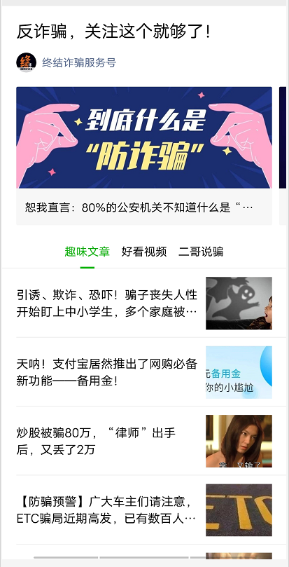
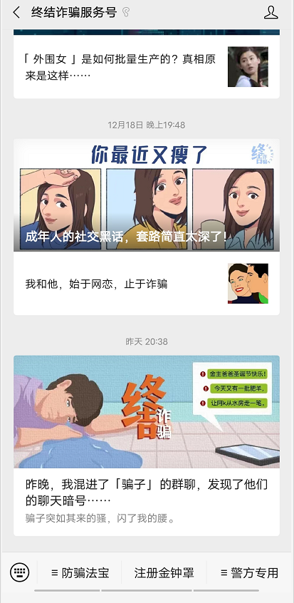

反诈宣传-公共推文
标准图文模式（公共推文）
每月4次，每次最多8篇文章
由运营人员编辑内容，是平台方向终结诈骗服务号的全部粉丝传播反制知识的主要途径

Slide 39
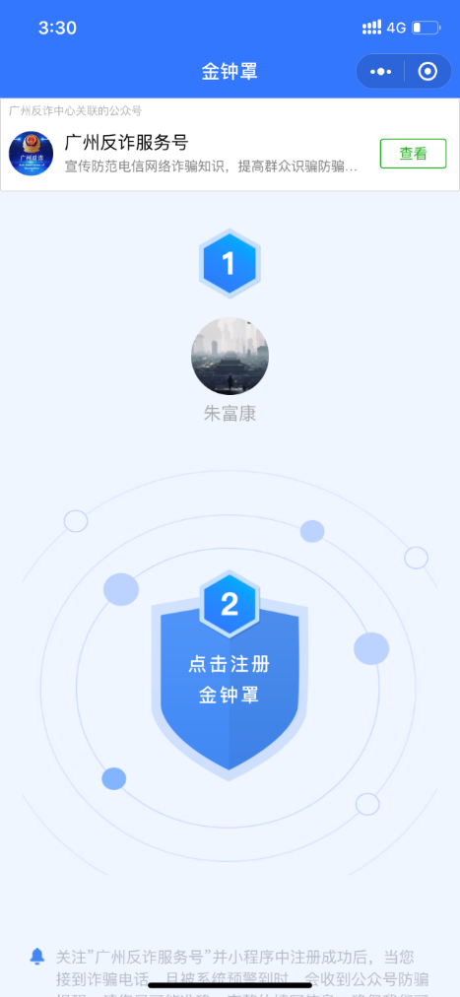
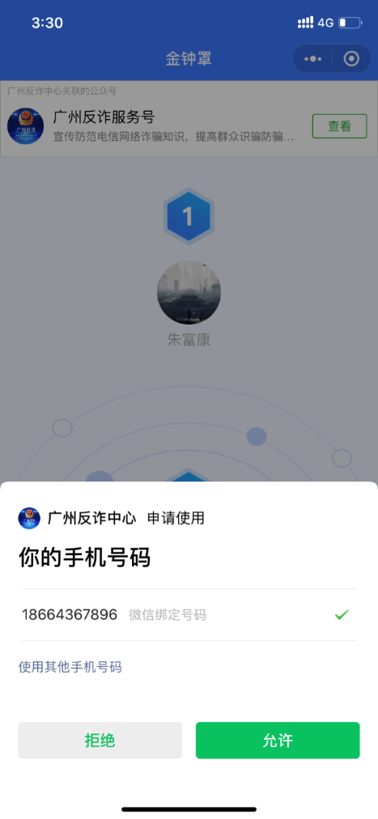
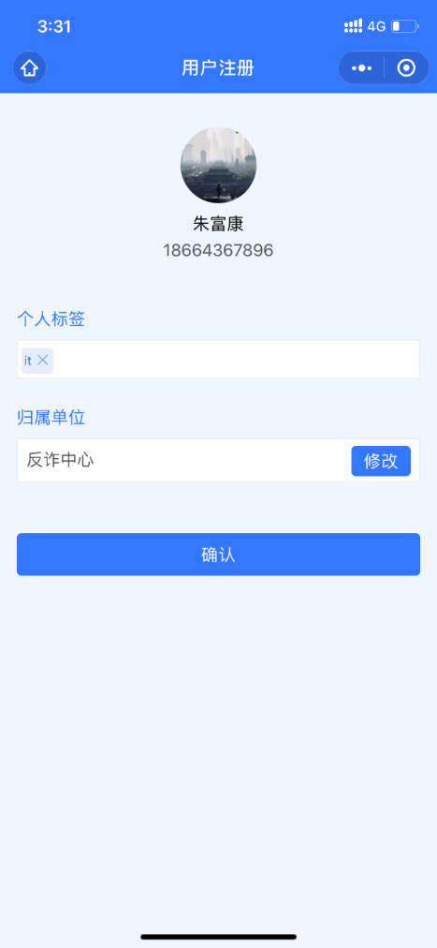
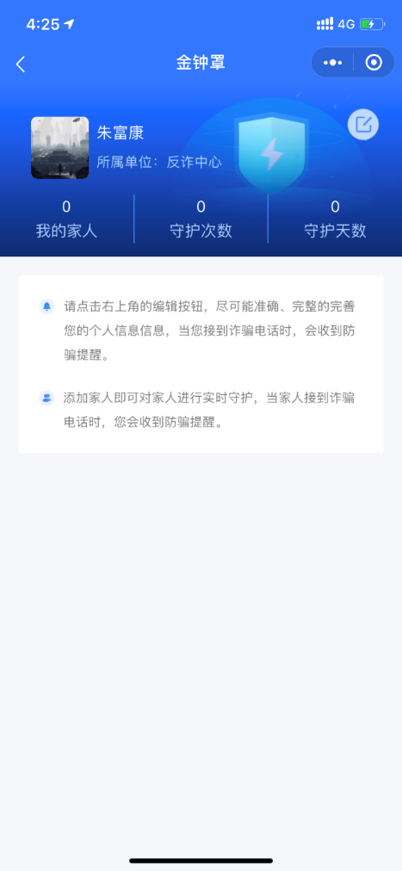
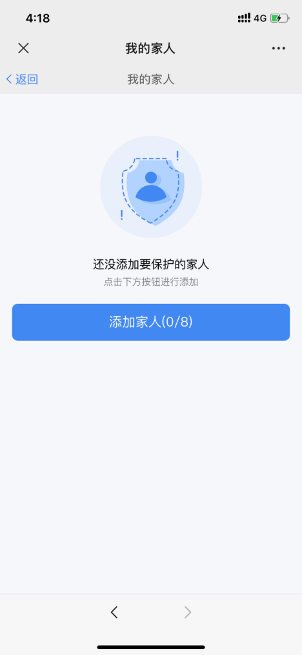
金钟罩注册
按照步骤提醒，注册“金钟罩”之后，选择个人标签和归属单位，获得“金钟罩”功能保护，并可添加家庭成员进行防骗保护

Slide 40
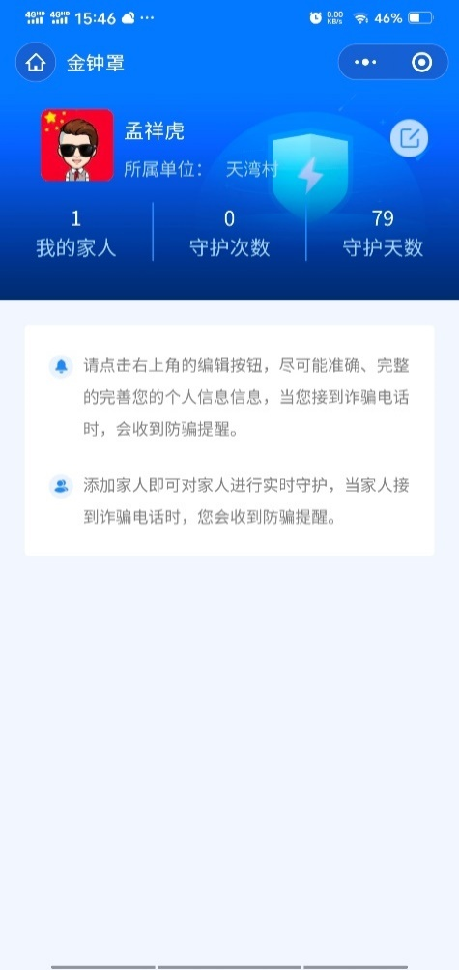
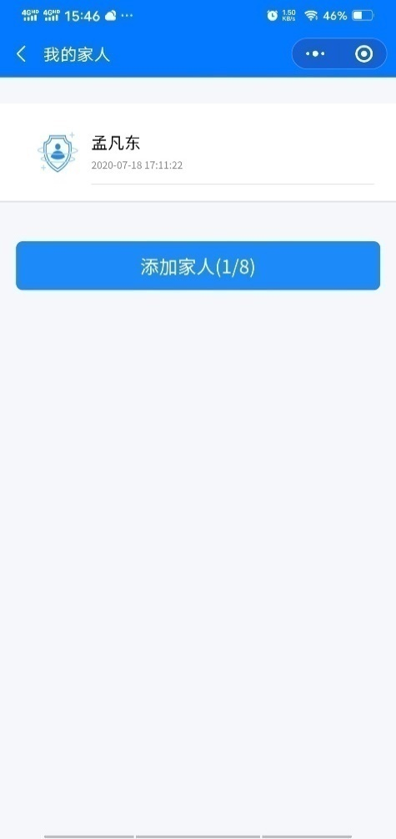
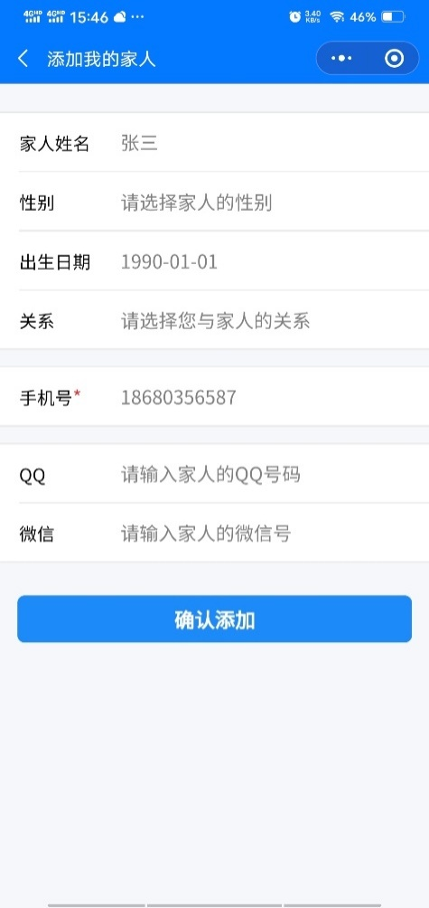
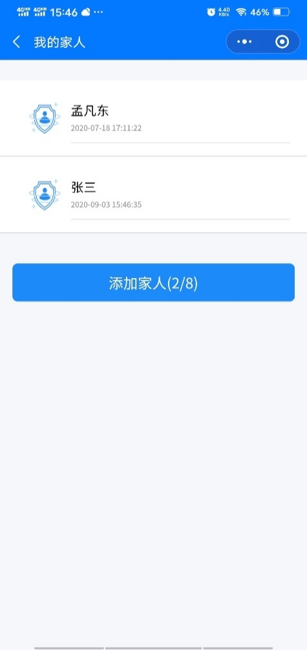
添加家人
添加家人，最多添加8位，填写姓名手机号即可。我的家人预警推送——三端同步推送

Slide 41
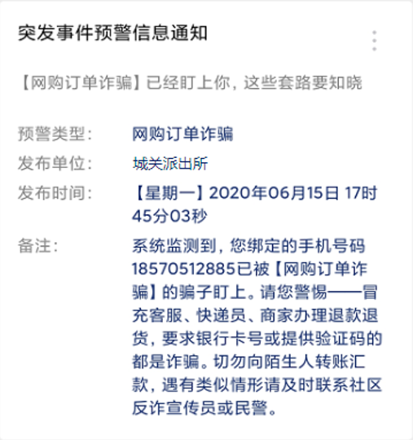
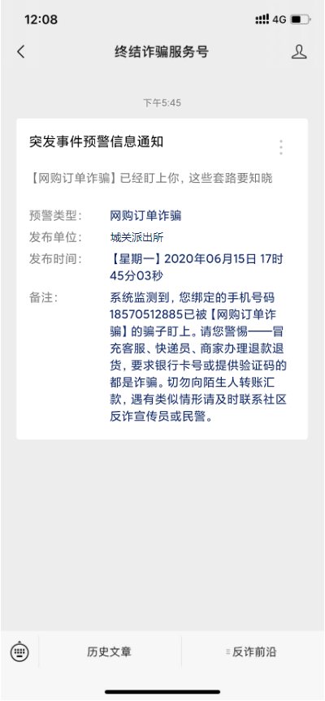
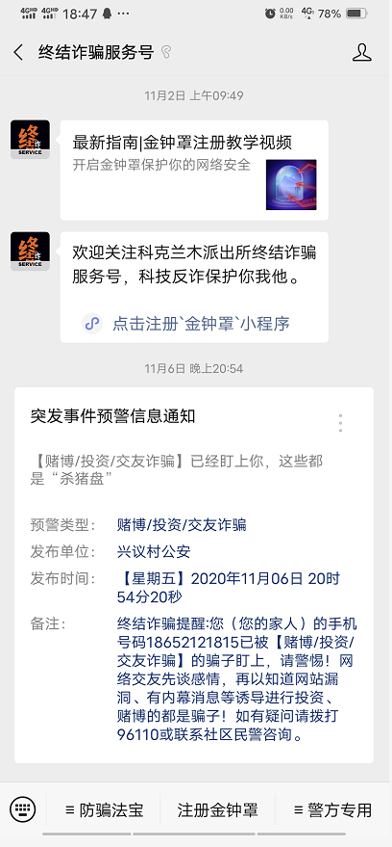
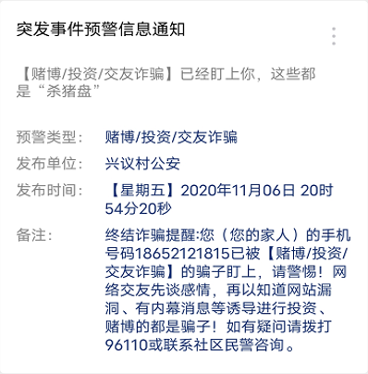
预警推送-用户端
关注并注册用户，若检出其预警信息，会在服务号推送预警消息进行提醒。
注册用户预警
家人预警

Slide 42
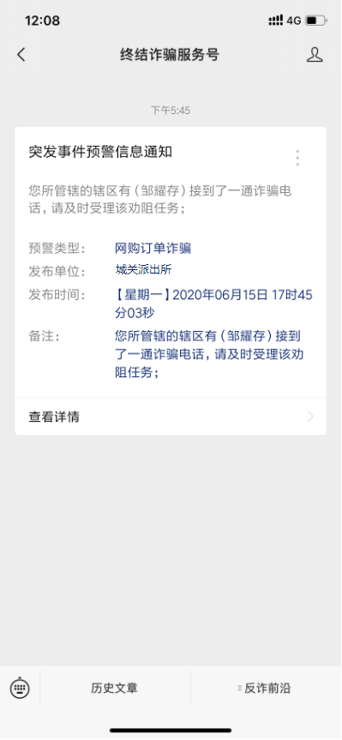
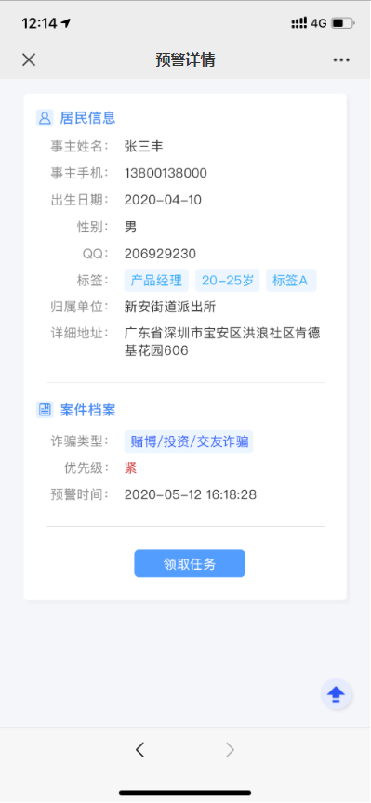
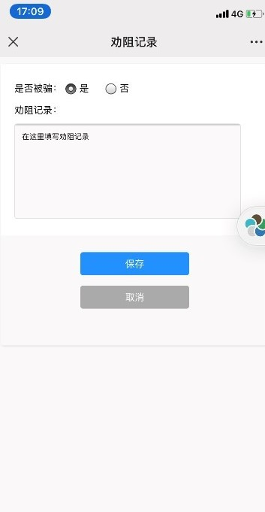
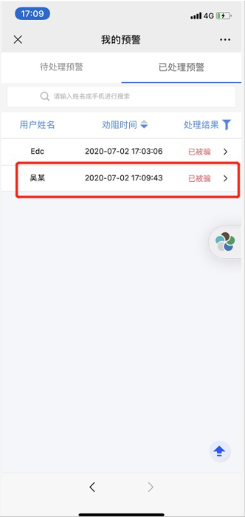
预警推送-民警端
社区民警可在“民警端”接收预警信息，直接线上接处警，实现快速回访劝阻，避免群众上当受骗

Slide 43
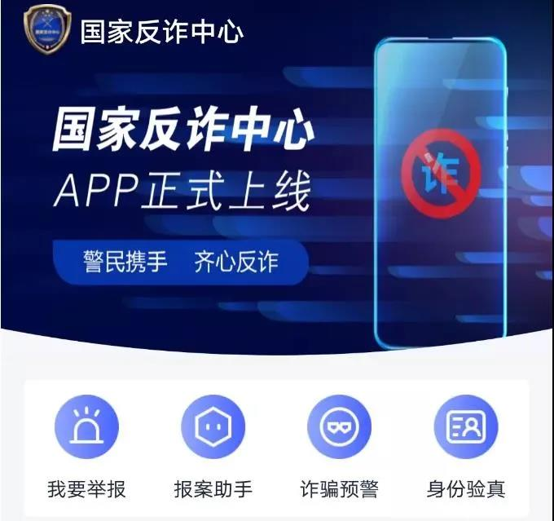
国家反诈中心APP
国家反诈中心APP最厉害的地方在于，能对诈骗行为进行提前预警，当你收到可疑诈骗电话、可疑诈骗短信或安装了可疑诈骗软件时，它可以智能识别骗子身份，并提前预警，以减少不必要的财产损失。这是一款帮助用户预警诈骗信息，快速举报诈骗内容，提升防范意识的反电信诈骗应用。该款App集合报案助手、举报线索诈骗预警、反诈宣传等多种功能于一体。

Slide 44
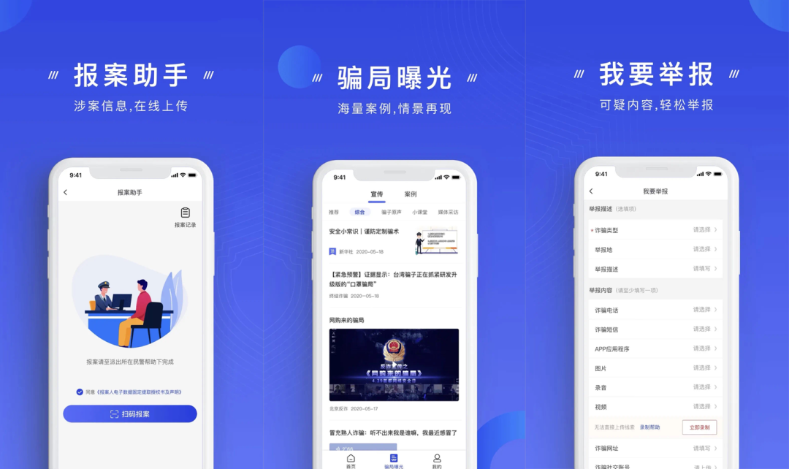

Slide 45

点击“一键开启”，并允许APP获取所有权限后，依次打开来电预警、短信预警、App预警，便可全天候为您的来电、短信、App下载等进行安全监测。
同时，该App还覆盖了很多专业的防骗战术以及诈骗案例，并通过全面的数据挖掘与比对，实现智能识别疑似诈骗电话、短信、App风险，并对风险行为预警及提示，有效封堵诈骗行为；结合实际使用场景帮助用户身份验证、支付风险核验等功能；

Slide 46

如何注册和使用？
下载方式一：安卓、苹果手机均可在应用商店搜索“国家反诈中心”下载安装。

Slide 47

如何注册和使用？
下载方式二：长按下图二维码，识别后选择使用浏览器打开，下载安装软件。

Slide 48
当骗子用千锤百炼的“话术”，不断重复那些夸张和扭曲的“事实”时，自然会让处于相对封闭环境中的大多数人，认为这些扭曲的故事就是事实的全部。
所以：面对这些精巧的骗局，我们坐在这里，谈自己的理智和冷静并不是因为我们比那些受害人更精明，而仅仅可能只是因为，我们并没有处于受害人的心理位置罢了。
我们往往不是败于愚蠢，而是败于高傲！

Slide 49



联系我们
兰州市反电信网络诈骗中心微信公众号：lzfdz96110
电话:0931-96110/5168588
延迟符

Slide 50

感谢聆听！
THE END
延迟符
延时符

